Slide 1
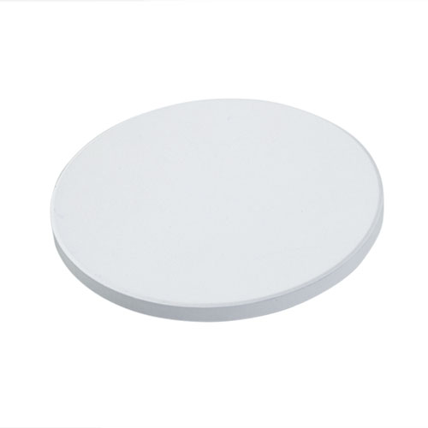
【提案書】
白雲石入り吸水コースター ラウンド
特徴
吸水性に優れている白雲石という鉱物入りで、ビジネスデスクなどでも便利に活用できるコースターです。オリジナル名入れプリントが可能なためノベルティ用等にもおすすめです。
納期
納期スペース
仕様
素 材 ： 石、コルク
サイズ ： φ103×8(mm)
付属品 ： 取説付(紙箱面)
包 装 ： エアパッキン、紙箱
お見積
お見積りスペース

